Slide 1


Slide 2
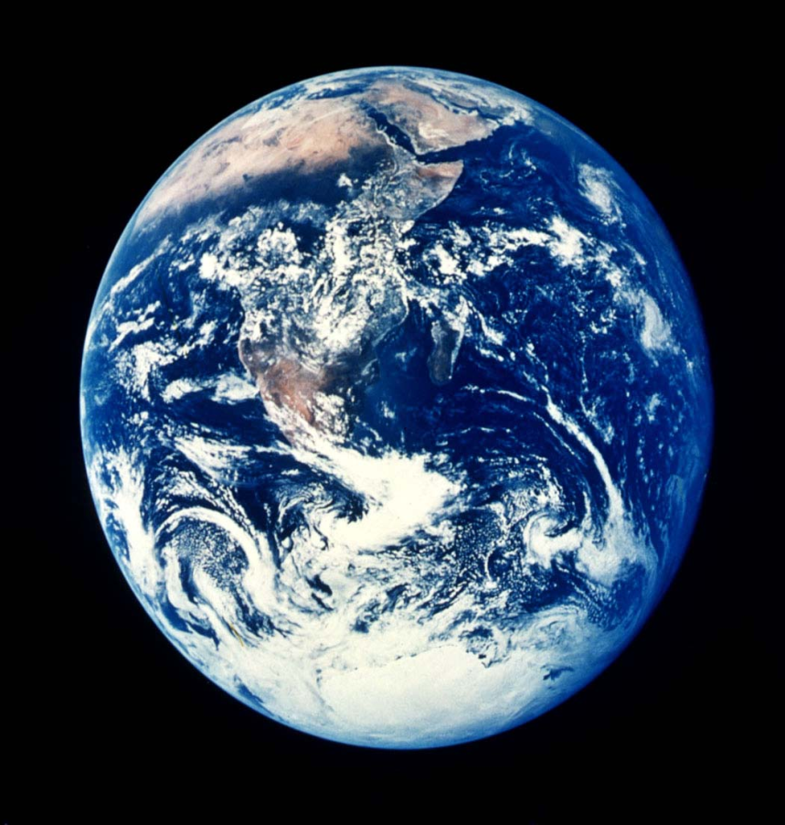
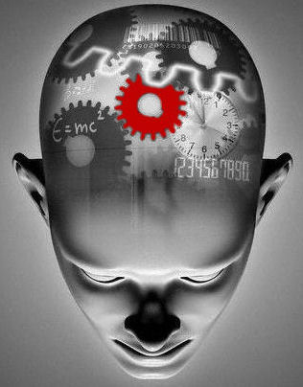

Slide 3
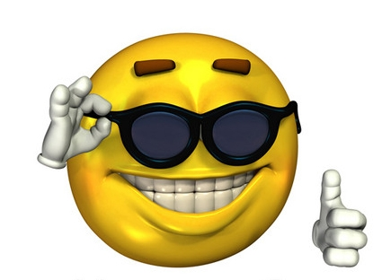
Geluk is de culturele norm
Aversieve gedachten of emoties:
- horen niet bij geluk
- zijn niet normaal
-dienen te worden
bestreden
begrepen
vermeden
verborgen
behandeld

Slide 4
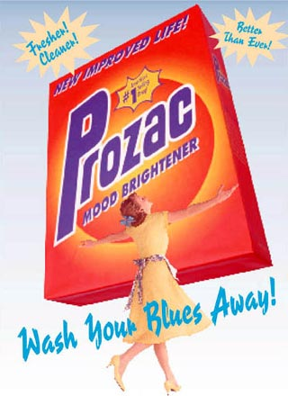

Slide 5






Slide 6




Slide 7


Slide 8


Slide 9


Slide 10


Slide 11


Slide 12

MAAR !!!!!!
25% van alle volwassenen (18-65) voldoet op dit moment aan de criteria voor een psychiatrische diagnose
40% van alle volwassen minstens 1 keer in hun leven
20% van alle kinderen tot 18 jaar voldoet op dit moment aan de criteria voor een psychiatrische diagnose

Slide 13
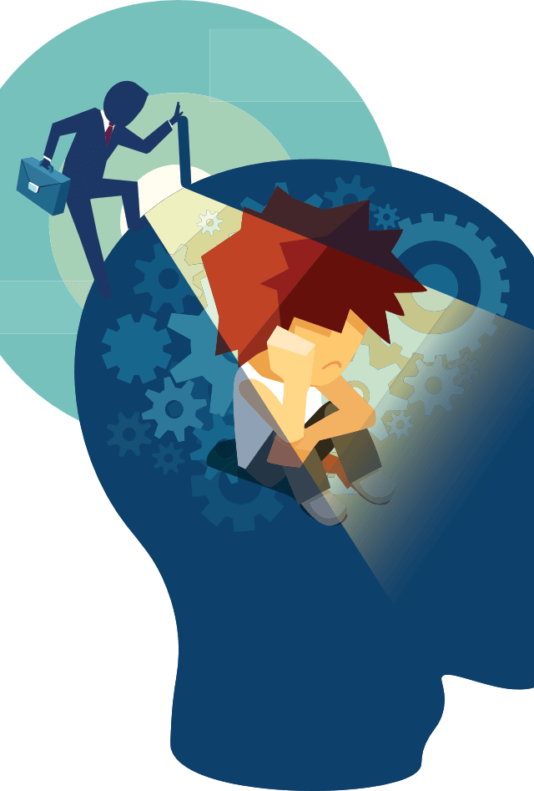
Medische metafoor
Klachten zijn symptomen van een onderliggende ziekte of stoornis
Diagnostiek is gericht op het achterhalen van de "onderliggende oorzaken"
Behandeling is gericht op het beinvloeden/genezen/herstellen van de onderliggende aandoening
Normaliteit is vrij zijn van pijn/lijden

Slide 14

Risico’s medische metafoor
Stigmatiserend
Pessimistisch
Diskwalificerend
Oorzaak en gevolg worden door elkaar gehaald
Sluit onvoldoende aan bij beleving van de client

Slide 15
Het is best normaal of soms niet helemaal “goed bij je hoofd” te zijn
25% van alle volwassenen (18-65) voldoet op dit moment aan de criteria voor een psychiatrische diagnose
40% van alle volwassen minstens 1 keer in hun leven
20% van alle kinderen tot 18 jaar voldoet op dit moment aan de criteria voor een psychiatrische diagnose

Slide 16
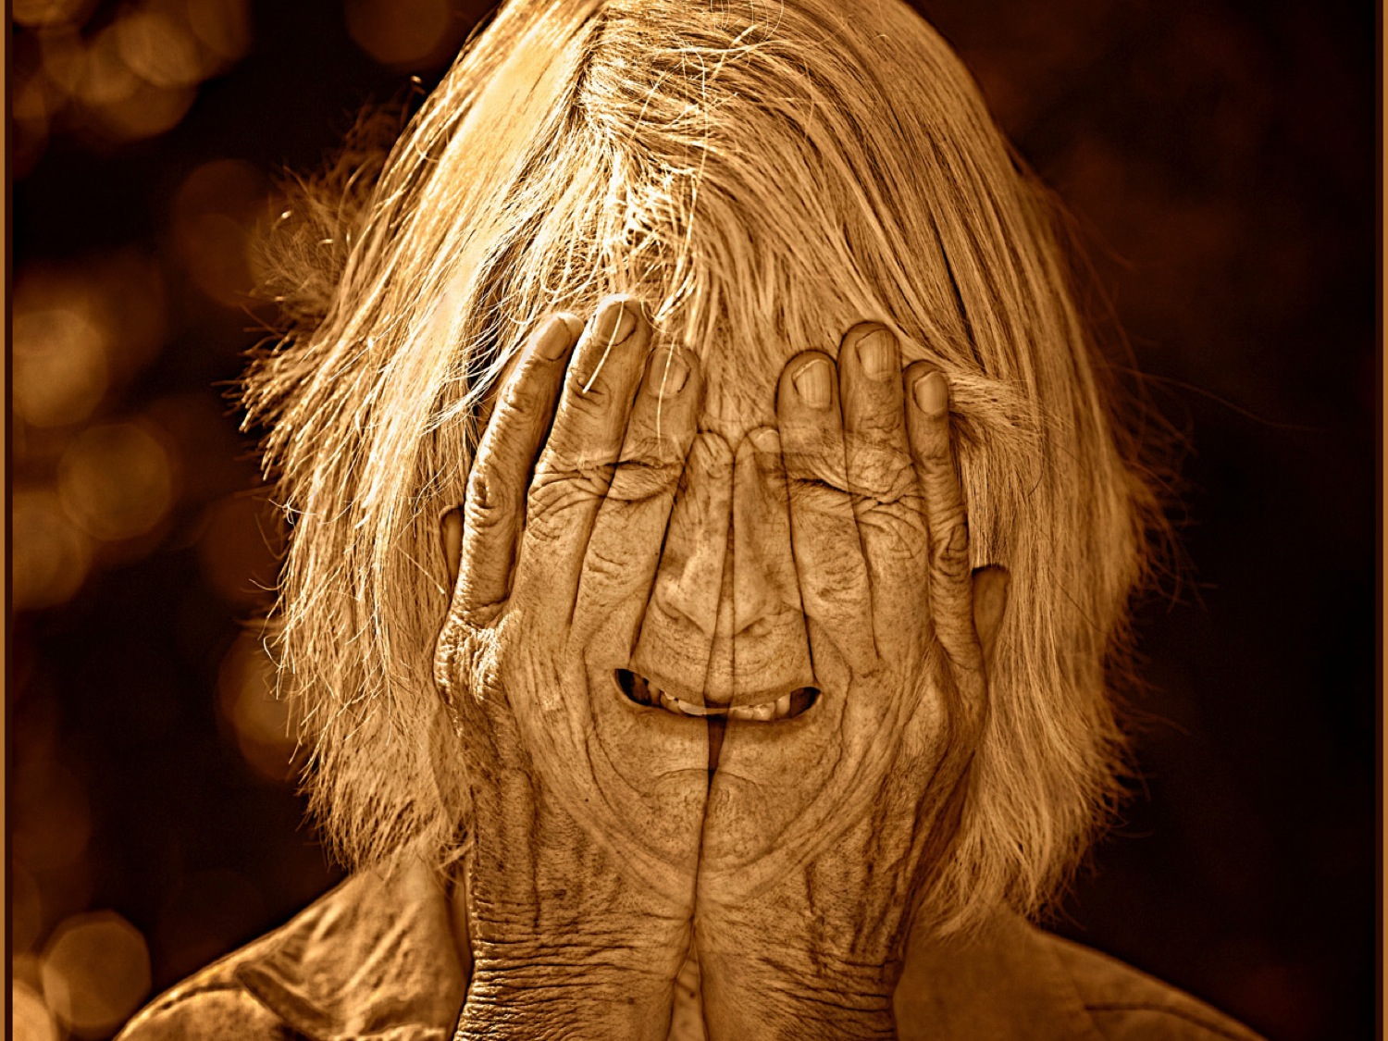
Emotionele pijn en psychische worstelingen zijn geen symptomen van ziekte maar kenmerken van leven

Slide 17
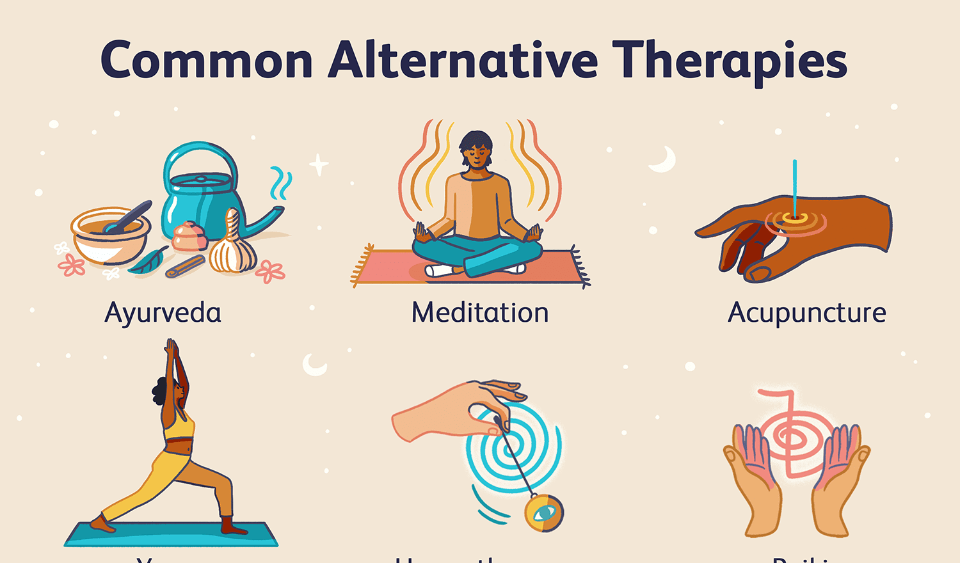
Ontwikkelingen in de GGZ
Positieve psychologie
Positieve gezondheid
ACT
Mindfulness
Geweldloos Verzet
Oplossingsgerichte therapie

Slide 18
Alternatief voor de medische metafoor
Het leven is best ingewikkeld
Er gebeuren soms echt heel nare dingen
Omgaan met je eigen emoties, gedachten en gektes kun je niet van zelf maar moet je leren
Je kunt niet alles oplossen
Het leven is niet maakbaar
…….je partner en je kinderen ook niet
…….jij zelf trouwens ook niet

Slide 19
Alternatief voor de medische metafoor
Niet het bestrijden van de ziekte of stoornis staat centraal, maar het realiseren van wensen en waarden.
Het doel is niet het laten verdwijnen van de klachten of de problemen, maar het verminderen van de impact van de klachten of de problemen
Als je geen onderdeel bent van de oplossing, ben je waarschijnlijk onderdeel van het probleem
Verandering van het probleem komt tot stand door verandering van je eigen gedrag

Slide 20
Alternatief voor de medische metafoor
Biedt erkenning
Biedt vertrouwen
Biedt hoop
Inspireert
Is gelijkwaardig
Doet recht aan de werkelijkheid van de client
Regie en verantwoordelijkheid bij de client

Slide 21


Slide 22
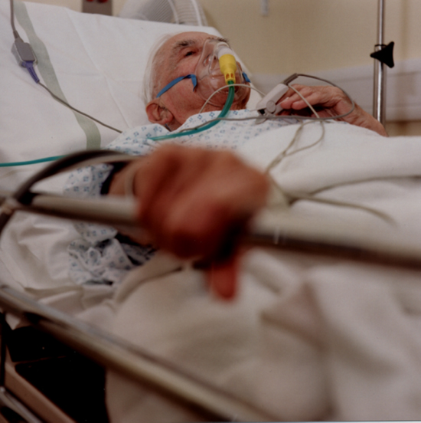
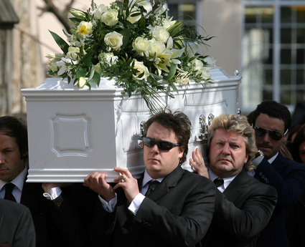
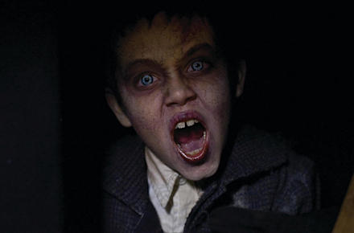
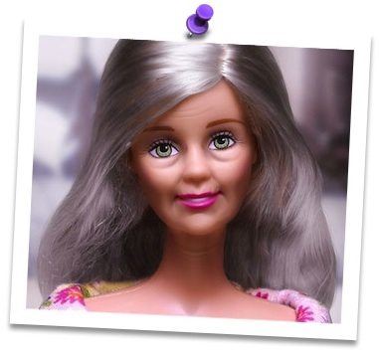
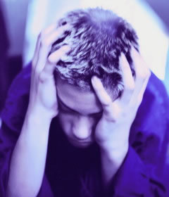
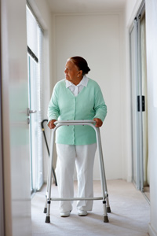



Slide 23


Slide 24
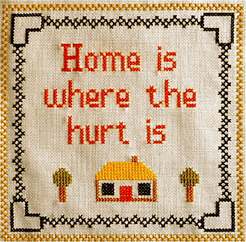

Slide 25
Waarden kompas
Gezin
Waarden kompas
Intieme relatie
Familie
Hindernis
Vriendschap
Tijd met jezelf
Hindernis
Hindernis
Hindernis
Hindernis
Hindernis
Hindernis
Werk
Hindernis
Hindernis
Geloof/ Spiritualiteit e.d.
Hindernis
Ontplooiing/Leren
Gezondheid/Lichaam
Recreatie

Slide 26
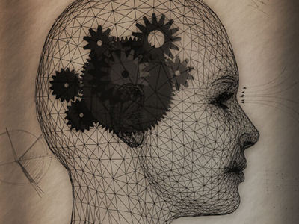
Feiten
Oordelen
Verklaringen
Voorspellingen

Slide 27
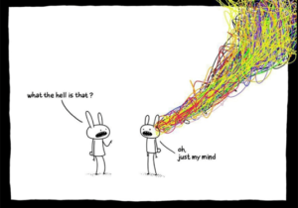
Clean Pain /Dirty Pain

Slide 28
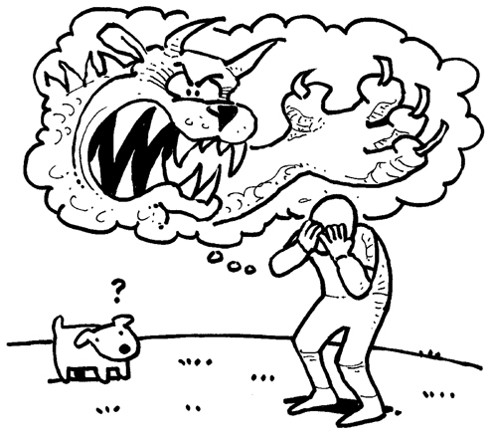

Slide 29
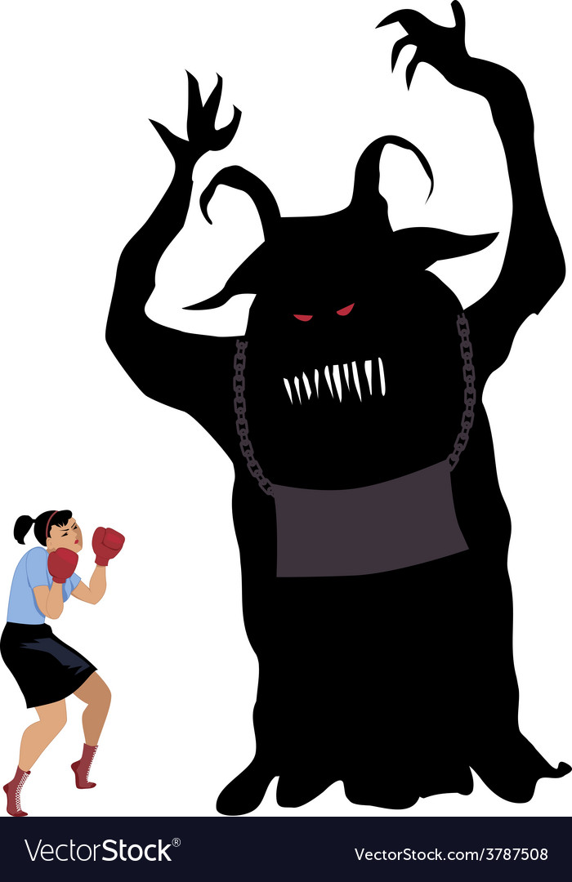

Slide 30


Slide 31
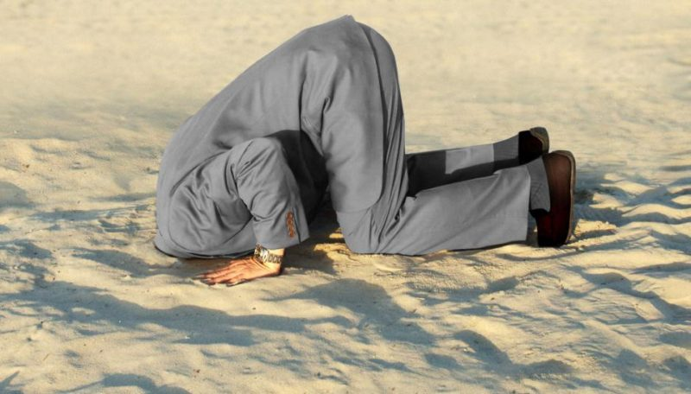

Slide 32
Clean Pain | Dirty Pain

Slide 33
Clean Pain | Dirty Pain
Wat doet het met je? Geen invloed Geen regie of controle Geen verantwoordelijkheid Begrip en (Zelf-)compassie | Wat doe je ermee? Wel Invloed Wel regie en controle Wel verantwoordelijkheid Geen excuses Geen bekrachtiging

Slide 34
Waarden kompas
Gezin
Waarden kompas
Intieme relatie
Familie
Hindernis
Vriendschap
Tijd met jezelf
Hindernis
Hindernis
Hindernis
Hindernis
Hindernis
Hindernis
Werk
Hindernis
Hindernis
Geloof/ Spiritualiteit e.d.
Hindernis
Ontplooiing/Leren
Gezondheid/Lichaam
Recreatie

Slide 35


Slide 36
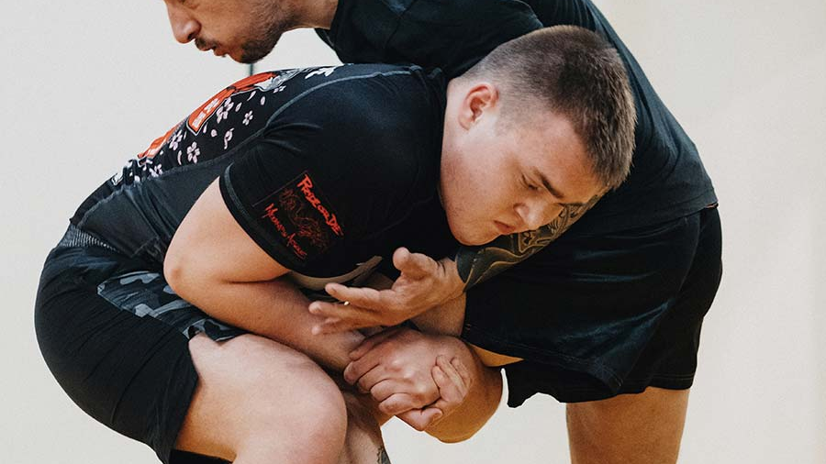

Slide 37


Slide 38


Slide 39
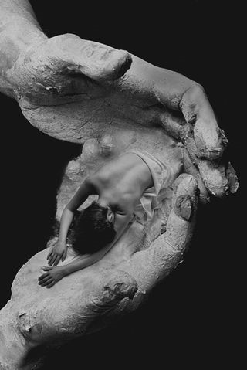

Slide 40
Waarden kompas
Gezin
Waarden kompas
Intieme relatie
Familie
Hindernis
Vriendschap
Tijd met jezelf
Hindernis
Hindernis
Hindernis
Hindernis
Hindernis
Hindernis
Werk
Hindernis
Hindernis
Geloof/ Spiritualiteit e.d.
Hindernis
Ontplooiing/Leren
Gezondheid/Lichaam
Recreatie

Slide 42
